Slide 1

Naive Bayes

Slide 2
Genel Bakış
Naive Bayes nedir ve nasıl çalışır?
Naive Bayes türleri nelerdir?
Naive Bayes’in artıları ve eksileri nelerdir?
Naive Bayes nerelerde kullanılır?

Slide 3
Naive Bayes nedir?
Naive Bayes sınıflandırma algoritması, 1812 yılında Thomas Bayes tarafından bulunan koşullu olasılık hesaplama formülünden temel alarak geliştirilmiştir.
Bayes teoremi, olasılık kuramı içinde incelenen önemli bir konudur. Bu teorem bir rassal değişken için olasılık dağılımı içinde koşullu olasılıklar ile marjinal olasılıklar arasındaki ilişkiyi gösterir.
Gözetimli bir sınıflandırma yöntemidir.

Slide 4
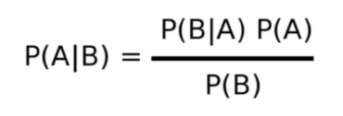
Naive Bayes nasıl çalışır?
P(A|B) = B’nin doğru olduğu bilindiğinde A’nın olma olasılığı
P(B|A) = A’nın doğru olduğu bilindiğinde B’nin olma olasılığı
P(A) = A’nın olma olasılığı
P(B) = B’nin olma olasılığı

Slide 5
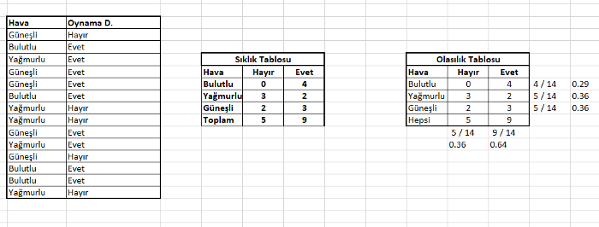
Örnek sorumuz:
Hava yağmurlu olduğunda oyun oynar mıyım?

Slide 6
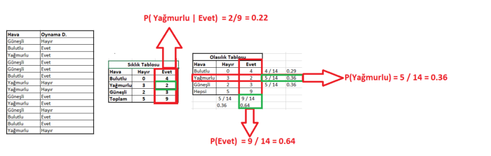
P(Evet | Yağmurlu) = P( Yağmurlu | Evet) * P(Evet) / P (Yağmurlu)
P(Yağmurlu | Evet) = 2 / 9 = 0.22
P (Evet) = 9/14 = 0.64
P(Yağmurlu)=5.14 = 0.36
P(Evet | Yağmurlu) = 0.22 * 0.64 / 0.36 = 0.39

Slide 7
Naive Bayes Türleri
Gaussian Naive Bayes: Eğer özelliklerimiz sürekli değer(continuous value) ise bu değerlerin bir gauss dağılımı veya diğer bir değişle normal dağılımdan örneklendiğini varsayarak işlem yapılır.
Multinominal Naive Bayes: Çok sınıflı kategorileri sınıflandırmak için kullanılır. Örneğin bir e-ticaret siteniz varsa pek çok kategoriniz bulunur. (spor, kozmetik, giyim, petshop)
Bernoulli Naive Bayes: Multinominal Naive Bayes’e benzer şekilde sınıflandırma yapar. Ancak tahminler sadece ikili(boolean) şeklindedir. Evet/Hayır, Spam/Spam Değil, 1/0, Var/Yok gibi.

Slide 8
Naive Bayes’in artıları
•Her özellik birbirinden bağımsız kabul edildiği için Logistic Regression gibi modellerden daha iyi performans gösterir.
•Basit ve kolay uygulanabilir.
•Az veriyle iyi işler başarabilir.
•Devamlı ve kesik veriler ile kullanılabilir.
•Yüksek boyutlu verilerde iyi çalışabilir.
•Hızlı olmasından dolayı gerçek zamanlı sistemlerde kullanılabilir.
•Alakasız özelliklerle ilişkiye girmemektedir.

Slide 9
Naive Bayes’in eksileri
• Değişkenler arası ilişkiler modellenemez çünkü özellikler birbirinden bağımsız varsayılarak işlemler yapılır.
Gerçek hayatta her özellik bir noktada birbirine bağımlıdır.
Zero Probability problemi ile karşı karşıya kalınabilir.

Slide 10
Zero Probability problemi nedir?
Zero Probability istediğimiz örneğin veri setinde hiç bulunmaması durumudur. Yani herhangi bir işleme sokulduğunda sonucu 0 yapacaktır. Bunun için en basit yöntem tüm verilere minimum değer eklenerek(genellikle 1) bu olasılığı ortadan kaldırmaktır.

Slide 11
Zero Probability nasıl çözülür?
Hem YES olasılığı, hem de NO olasılığına birer gözlem daha eklenir. Böylelikle önsel olasılık;
𝑃(YES) = 3/7 → 3+1 / 7+2 = 4/9
𝑃(NO) = 4/7 → 4+1 / 7+2 = 5/9
Paydaya +2 eklenmesinin sebebi 1 YES olasılığı için, 1 de NO olasılığı için toplamda 2 gözlem eklenmesinden dolayıdır.

Slide 12
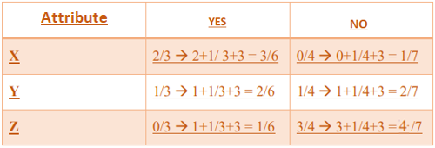
Zero Probability nasıl çözülür?
Daha sonra ise her bir öznitelik(attribute) için de birer ekleme yapılır. Böylelikle sıfır olan bir olasılık kalmamış olur.

Slide 13
Naive Bayes Uygulama Alanları
Gerçek Zamanlı Sistemler
Çoklu Sınıflandırma Problemleri(Haber / E-Ticaret Kategorileri)
Metin Sınıflandırma(Spam Filtreleme / Duygu Analizi)
Hastalık Teşhisi
Tavsiye Sistemleri (Recommendation System)

Slide 14
Dinlediğiniz için Teşekkürler

